Slide 1
3.4 平面与立体相交
一、概述
二、平面与平面立体相交
三、平面与回转体相交

Slide 2

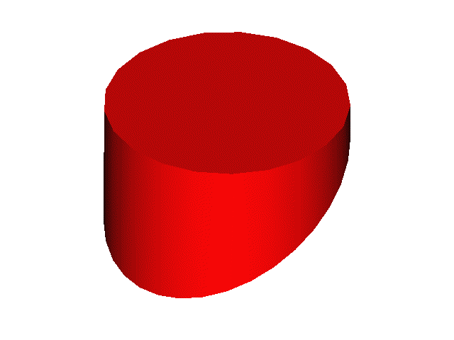

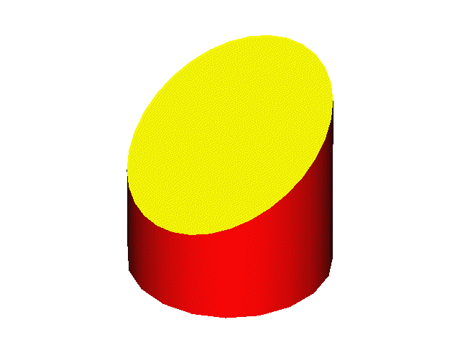
一、概述
平面与立体相交，可看作用平面截切立体，平面称为截平面，截平面与立体表面所产生的交线称为截交线，截交线围成的平面图形称为截断面，被截切后的立体称为截割体。
截平面
截交线
截断面

Slide 3
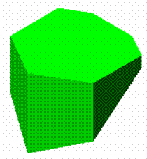
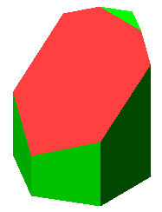
性质:
(1)截交线上的每一点都是截平面和立体表面的共有点，这些共有点的连线就是截交线。
(2)因截交线是属于截平面上的线，所以截交线一般是封闭的平面图形。
求截交线可归结为求平面与立体表面的共有点
一、平面与平面立体相交
平面立体被截平面切割后所得的截交线，是由直线段组成的平面多边形，多边形的各边是立体表面与截平面的交线。

Slide 4

例1 求四棱锥的截交线
解题步骤
1．分析 截交线的正面投影已知，水平投影和侧面投影未知；
2．求出截交线上的折点Ⅰ、Ⅱ、 Ⅲ、 Ⅳ、V ；
1'
1"
(2')'
3'
2"
3"
3．判别可见性，顺次地连接各点，作出截交线；
(4')
5'
4"
5"
4．整理轮廓线。
2
4
1
Ⅰ
5
3
Ⅱ
Ⅲ
Ⅳ
Ⅴ

Slide 5

例2 求三棱锥的截交线
解题步骤
1．分析 截交线的正面投影已知，水平投影和侧面投影未知；
2．求出相贯线上的折点Ⅰ、Ⅱ、 Ⅲ、 Ⅳ ；
3．顺次地连接各点，作出截交线，并且判别可见性；
4．整理轮廓线。
4'
4"
1'
2'
(3')
3"
1"
2"
y
y
3
y
Ⅳ
1
Ⅲ
4
Ⅱ
y
Ⅰ
2

Slide 6
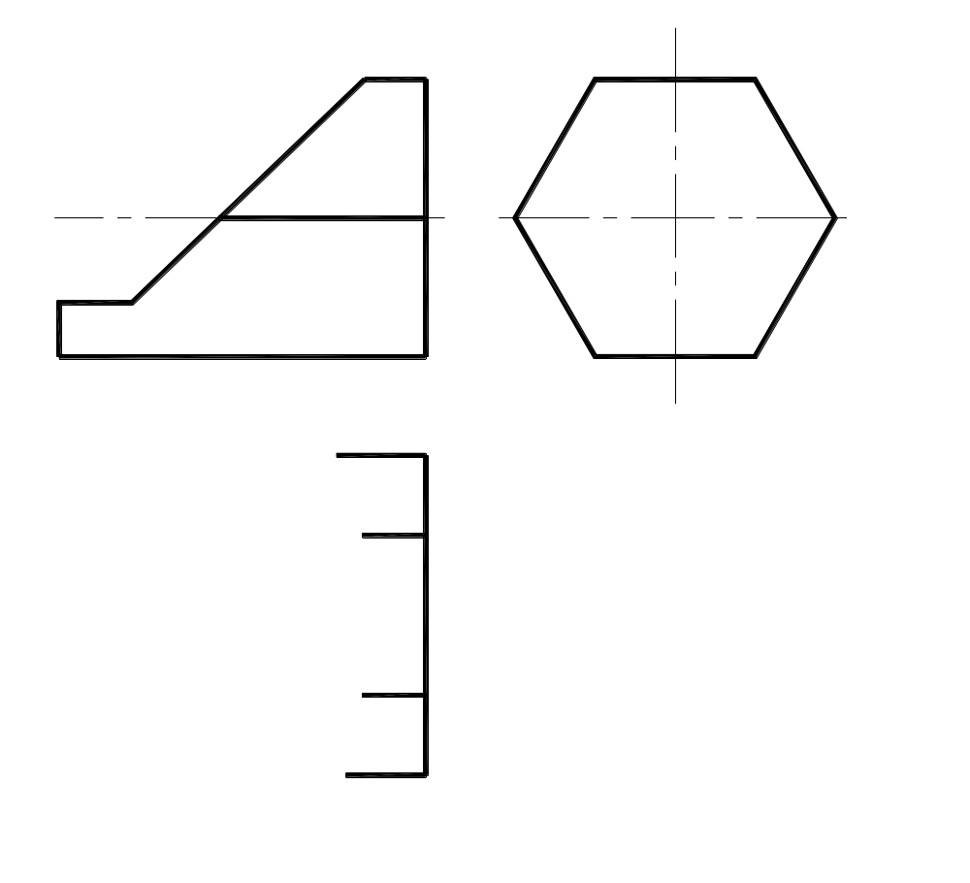

例3 求立体截割后的投影
1'(2')
2''
1''
3'(4')
4''
3''
5'(6')
7'(8')
7''(5'')
8''(6'')
4
6
8
2
7
1
5
3

Slide 7
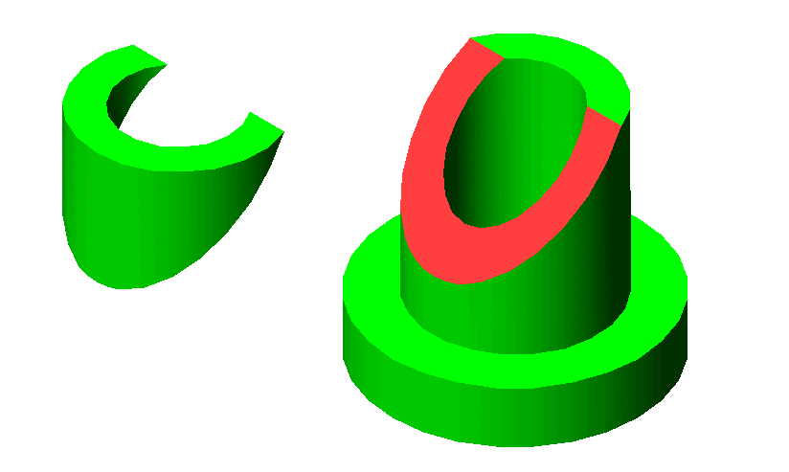
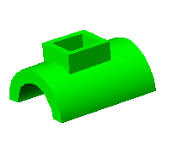
二、平面与曲面立体相交——求截交线
截交线
截平面
截平面
截交线

Slide 8
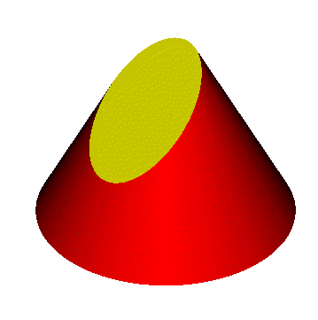
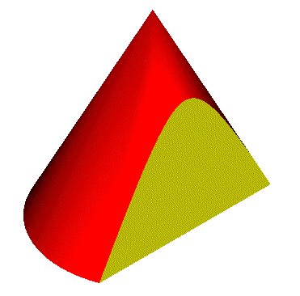




截交线——
封闭的平面图形
直线围成
曲线围成
直线和曲线围成
其形状取决于曲面立体的几何形状，以及截平面与立体的相对位置。
● 截交线上的任一点都可看作是曲面立体表面上的某一条线与截平面的交点
● 当截交线为直线时，确定两端点后可直接作出；
● 当截交线为曲线时，应按以下步骤作图

Slide 9
用于确定截交线的范围
求截交线的作图步骤：
（1）分析截割体，判别截交线的形状；
（2）求出截交线上的特殊点（如最高、最低点，最前、
最后点，最左、最右点，转向点以及特征点等）;
（3）求出截交线上若干个一般点；
（4）判断可见性；
（5）用曲线光滑连接；
（6）整理轮廓线。
为了准确作图

Slide 10



1.平面与圆柱相交
截平面与圆柱面的交线的形状取决于截平面与圆柱轴线的相对位置。
矩形
圆
椭圆

Slide 11
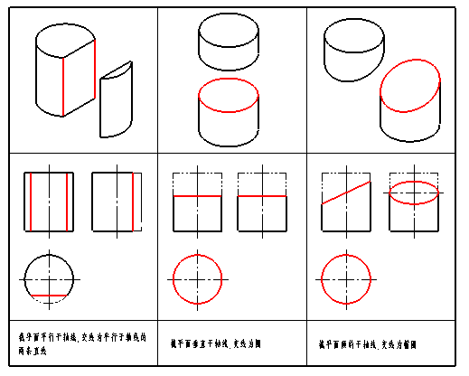
平面与圆柱的截交线
两条平行直线
垂直于轴线的圆
椭 圆

Slide 12

例4 求圆柱截交线
1'
1"
解题步骤
1．分析 截平面为正垂面，截交线的侧面投影为圆，水平投影为椭圆；
2'3'
3"
2"
4'5'
5"
4"
2．求出截交线上的特殊点Ⅰ、Ⅳ、 Ⅴ、 Ⅷ；
3．求出若干个一般点Ⅱ、Ⅲ、 Ⅵ、Ⅶ；
6'7'
6"
4．光滑且顺次地连接各点，作出截交线，并且判别可见性；
5．整理轮廓线。
7"
8'
5
8"
7
3
Ⅲ
Ⅰ
8
1
Ⅴ
Ⅱ
6
Ⅶ
Ⅳ
2
4
Ⅷ
Ⅵ

Slide 13

注意:当截平面与圆柱轴线交线交角为45°时，
截交线投影为圆。

Slide 14
例1：求左视图
同一立体被多个平面截切，要逐个截平面进行截交线的分析和作图。
解题步骤：
●
★空间及投影分析
●
截交线的形状
截交线的投影特性
●
★求截交线
●
★分析圆柱体轮廓素线的投影

Slide 15
例1：求左视图
解题步骤：
★空间及投影分析
截交线的形状
截交线的投影特性
★求截交线
★分析圆柱体轮廓素线的投影

Slide 16
例2：求左视图
●
●
●
●

Slide 17
例2：求左视图

Slide 18
分析、比较

Slide 19
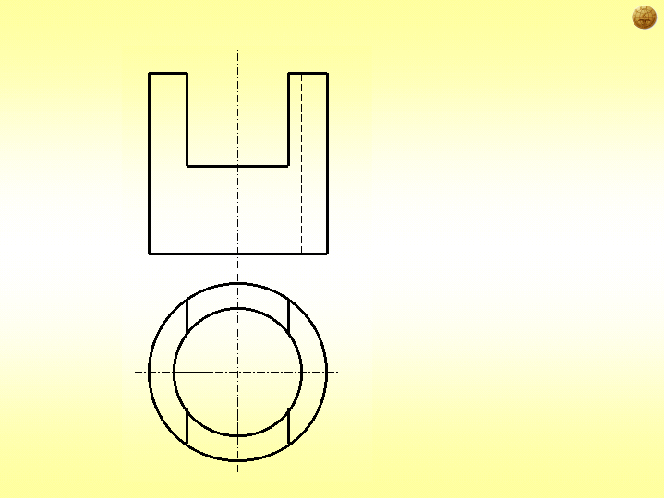


[例3] 想象出物体及其侧面投影的形状

Slide 20

作图步骤如下：
（1）先作出完整基本形体的三面投影图。
（2）然后作出槽口三面投影图。
( 3) 作出穿孔的三面投影图。
Q
P
Q
P
平面与圆柱相交

Slide 21
例4：求俯视图
●
●
●
●

Slide 22
例5：求俯视图

Slide 23
例6：求俯视图

Slide 24
分析、比较

Slide 25
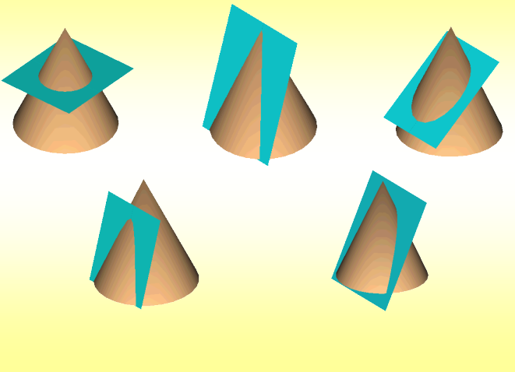
2.平面与圆锥相交
根据截平面与圆锥轴线的相对位置不同，截平面与圆锥面的交线有五种形状。
圆
三角形
椭圆
双曲线+直线段
抛物线+直线段

Slide 26



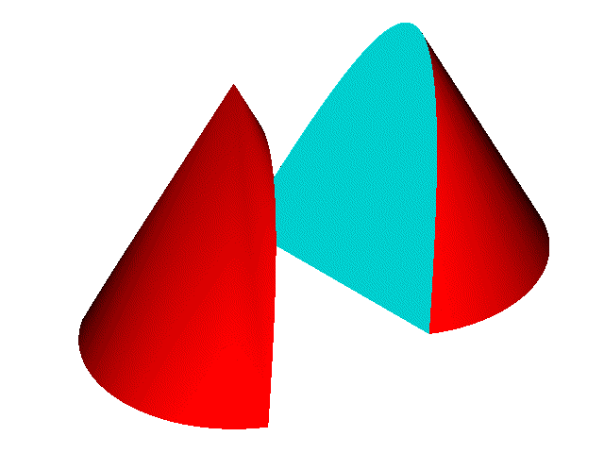

α
α
α
α
θ
θ
θ
三角形
圆
椭圆
抛物线+直线段
双曲线+直线段

Slide 27

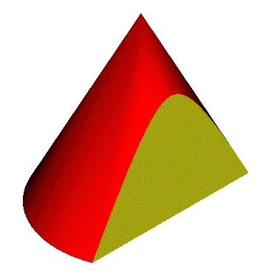



Slide 28
求截交线的作图步骤：
● 当截交线为直线时，确定两端点后可直接作出；
● 当截交线为曲线时，应按以下步骤作图
用于确定截交线的范围
（1）分析截割体，判别截交线的形状；
（2）求出截交线上的特殊点（如最高、最低点，最前、
最后点，最左、最右点，转向点以及特征点等）;
（3）求出截交线上若干个一般点；
（4）判断可见性；
（5）用曲线光滑连接；
（6）整理轮廓线。
为了准确作图

Slide 29
求圆锥截交线上点的方法
1、素线法——在圆锥表面取若干条素线，并求出
这些素线与截平面的交点；
2、纬圆法——在圆锥表面是取若干个纬圆，并求
出这些纬圆与截平面的交点。

Slide 30
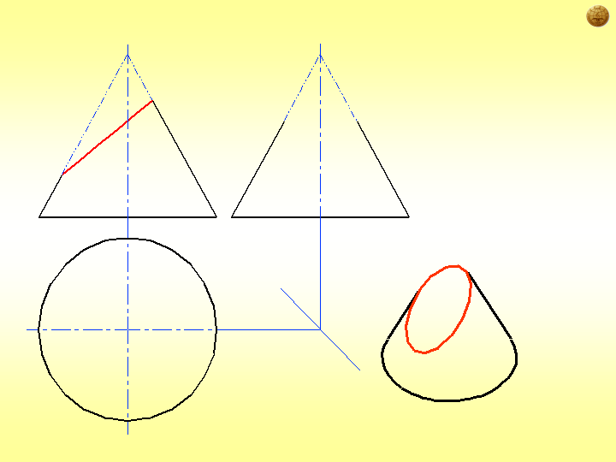
[例题1] 求圆锥截交线
解题步骤
1．分析 截平面为正垂面，截交线为椭圆；截交线的水平投影和侧面投影均为椭圆；
2．求出截交线上的特殊点Ⅰ、 Ⅱ、Ⅲ、 Ⅳ；
3．求出一般点Ⅴ；
4．光滑且顺次地连接各点，作出截交线，并且判别可见性；
5．整理轮廓线。
3'
Ⅱ
转向点
Ⅳ
3
Ⅲ
长轴
Ⅳ
Ⅲ
Ⅰ
短轴
3

Slide 31
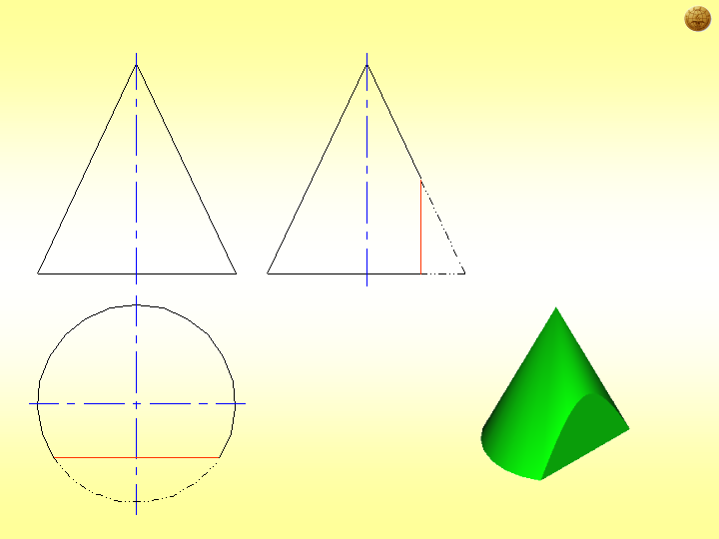
[例题1] 求圆锥截交线
解题步骤
1．分析 截平面为正平面，截交线为双曲线；截交线的水平投影和侧面投影已知，正面投影为双曲线并反映实形；
2．求出截交线上的特殊点A、B、D；
3．求出一般点C ；
4．光滑且顺次地连接各点，作出截交线，并且判别可见性；
5．整理轮廓线。
a'
a"
c'
c"
b' d'
b"(d'')
A
C
c
a
b d
B D

Slide 32
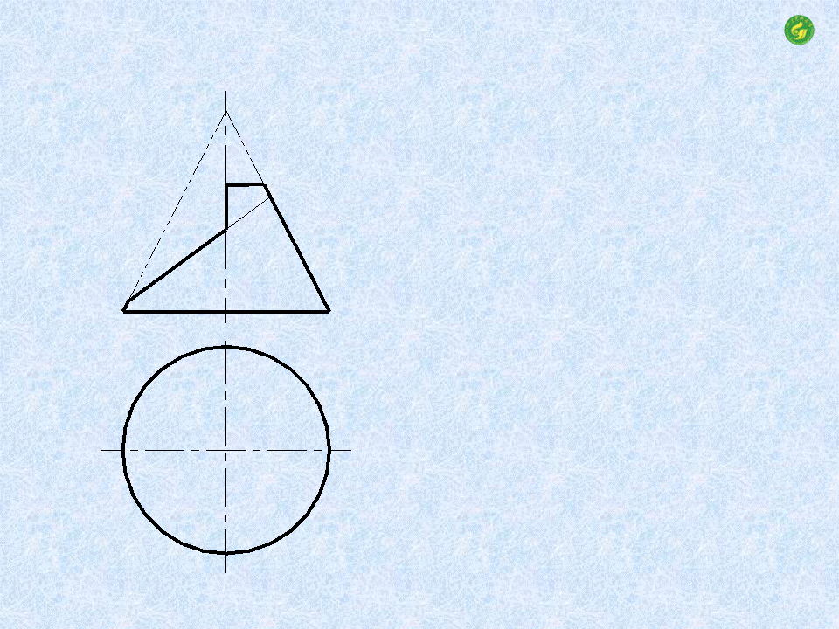
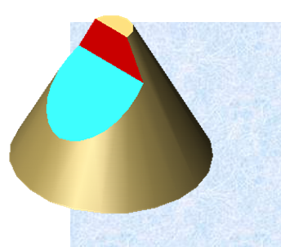
【例题2】 分析曲面立体的截交线，补全截切体的投影
2'3'
2"
3"
4'5'
4"
5"
6'7'
1'
6"
7"
1"
6
4
2
1
3
7
5
2004-8
山东科技大学 王农

Slide 33

平面与圆球相交
圆
求圆球截交线上点的方法
纬圆法：在圆锥表面上作若干个平行于某一投影面
的纬园，并求出 这些纬园与截平面的交点。

Slide 34
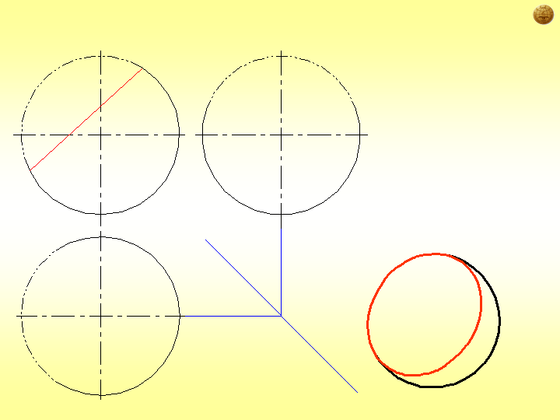
[例题1] 求圆球截交线
2'
解题步骤
1．分析 截平面为正垂面，截交线为圆；截交线的水平投影和侧面投影均为椭圆；
2．求出截交线上的特殊点Ⅰ、 Ⅱ、Ⅲ、Ⅳ、Ⅴ、Ⅵ、Ⅶ、 Ⅷ；
3．求出若干个一般点A、B、C、D；
4．光滑且顺次地连接各点，作出截交线，并且判别可见性；
5．整理轮廓线。
c'd'
2"
d"
c"
7' 8'
8"
7"
3'4'
4"
3"
5'6'
6"
5"
a'b
1'
b"
1"
a"
6
4
8
Ⅱ
d
b
Ⅳ
1
2
a
Ⅲ
c
7
Ⅰ
5
3

Slide 35
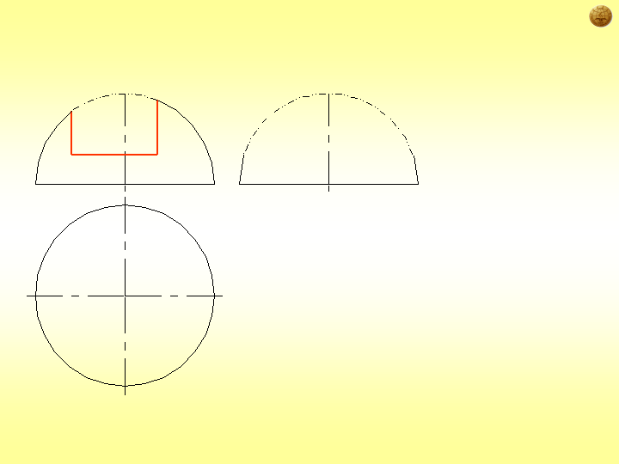
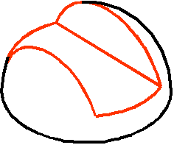
[例题2] 求圆球截交线
2'
2"
1'
解题步骤
1．分析 截平面为两个侧平面和一个水平面，截交线为圆弧和直线的组合；截交线的水平投影和侧面投影均为圆弧和直线的组合；
2．求出截交线上的特殊点Ⅰ、 Ⅱ；
3．求出各段圆弧；
4．判别可见性，整理轮廓线。
3'
1
2
3

Slide 36
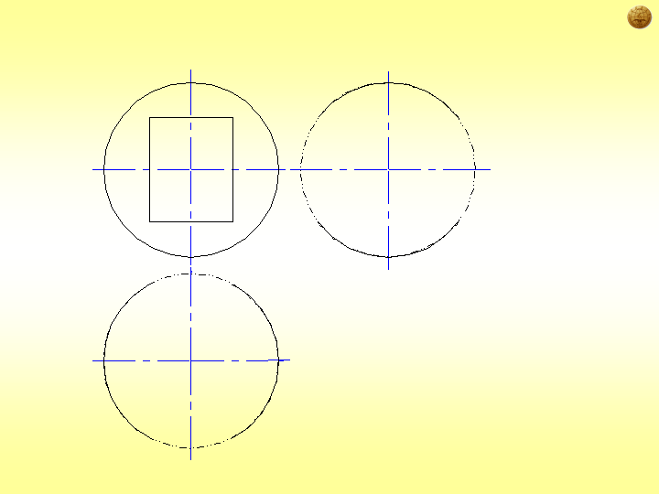

[例题3] 分析并想象出圆球穿孔后的投影

Slide 37
㈣ 复合回转体表面的截交线
例：求作顶尖的俯视图
●
●
●
●
●
●
●
●
●
●
●
●
●
●
●
●
首先分析复合回转体由哪些基本回转体组成的以及它们的连接关系，然后分别求出这些基本回转体的截交线，并依次将其连接。

Slide 38
本 章 结 束

